Slide 1

^{RECUPERACIÓN DE}
^{LA COMPETENCIA LECTORA}
Resultados comparativos del 2023 al 2025 de las
Pruebas de lectura 1.^{ro} a 3.^{er} grado

Slide 2

Competencia lectora
La competencia lectora es «la capacidad individual para comprender, utilizar y analizar textos escritos con el fin de lograr sus objetivos personales, desarrollar sus conocimientos y posibilidades y participar plenamente en la sociedad» (OCDE, 2009) .
Dicho de otra forma, un lector competente es capaz de entender y descifrar lo escrito por un autor, desde lo literal a lo simbólico, reflexionar sobre ello, comparándolo con otros conocimientos adquiridos, y usar lo aprendido en su relación con el entorno.

Slide 3
Competencia lectora
Esta habilidad es fundamental para el progreso académico, ya que permite a los estudiantes adquirir conocimientos, desarrollar habilidades críticas y participar activamente en su aprendizaje.
Es una habilidad que se construye con los años, a través de toda la vida, y se puede perfeccionar en cualquier momento de la vida.

Slide 4
Para desarrollar la competencia lectora, se debe trabajar con:
Infe-recial
Literal
Crítico
1. Lectoescritura: leer y escribir son un binomio inseparable.
2. Los componentes del lenguaje:
conciencia fonológica
fonética y decodificación,
fluidez,
vocabulario
comprensión y producción de los diversos modos discursivos
3. Los niveles de
comprensión
lectora:
4. La lectura como proceso
Antes de la lectura
Durate la lectura
Después de la lectura
5. Enfoque multimodal de la lectura: todo es un texto

Slide 5
Para desarrollar la competencia lectora en niños y jóvenes
Es fundamental implementar diversas perspectivas que promuevan su desarrollo:
Conocer las causas del rezago académico | Cerrar brechas de aprendizaje y rendimiento | Proyectos e intervenciones integradas
Es importante identificar los factores que contribuyen al rezago académico, como los trastornos del neurodesarrollo, factores emocionales y ambientales, y la falta de apoyo intrafamiliar para el aprendizaje. | Es esencial identificar y abordar las discrepancias entre lo que los estudiantes han aprendido y lo que se espera que aprendan, así como las diferencias significativas en el rendimiento académico entre distintos grupos de estudiantes | Desarrolla diversos proyectos y programas que trabajan de manera conjunta para cumplir con las metas académicas y prevenir el rezago académico.

Slide 6

Enfoque 1: Conocer las causas del rezago académico

Slide 7

Tendencia de Matrícula Regular vs. Educación Especial (1er Grado)
*La matrícula M1 2025-26 aún no ha sido certificada.

Slide 8
Tendencia de Matrícula Regular vs. Educación Especial (2do Grado)
*La matrícula M1 2025-26 aún no ha sido certificada.

Slide 9
Tendencia de Matrícula Regular vs. Educación Especial (3er Grado)
*La matrícula M1 2025-26 aún no ha sido certificada.

Slide 10
Enfoque 2: Cerrar brechas de aprendizaje y rendimiento

Slide 11
Porcentaje de Notas ABC (1er – 3er grado)

Slide 12
Proficiencia en Pruebas META-PR y CRECE (3er grado)

Slide 13
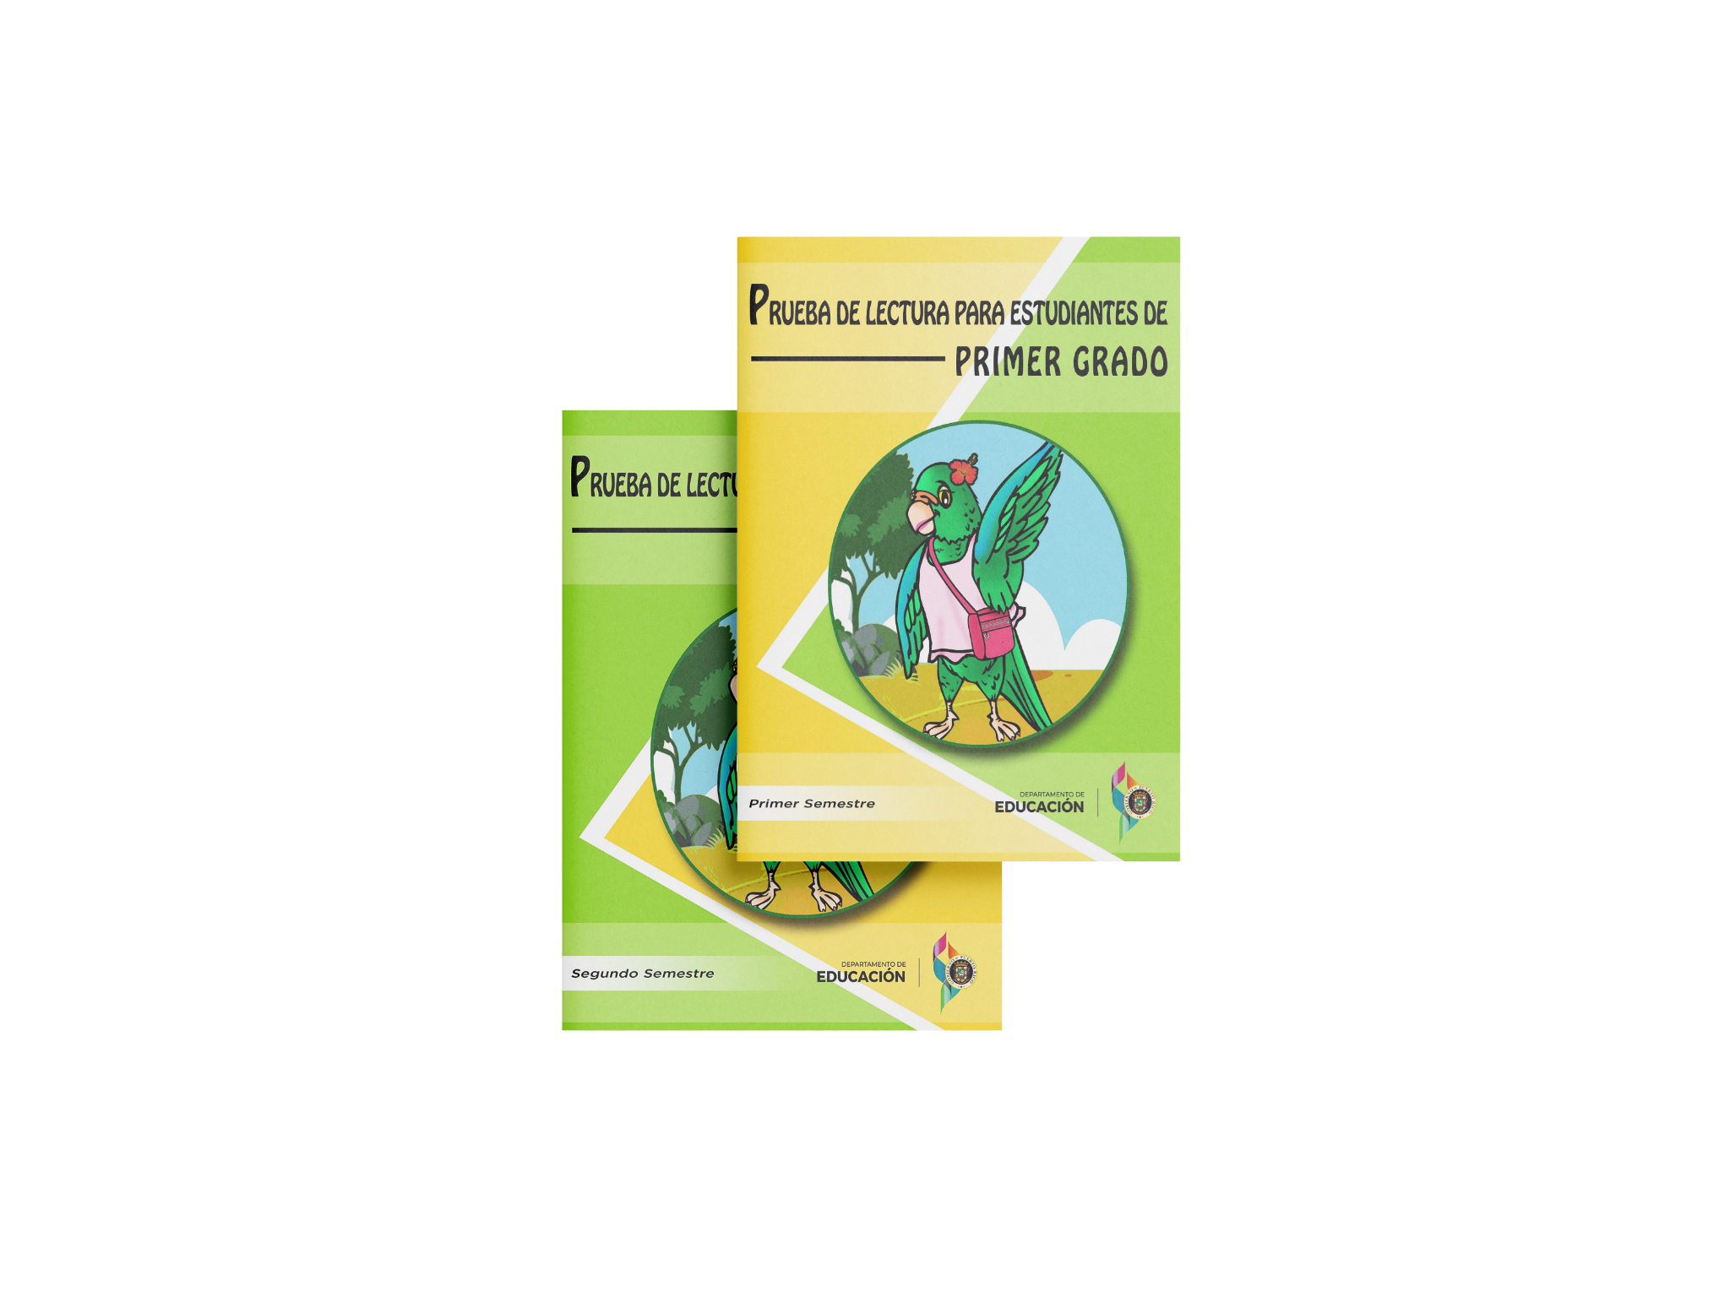
Pruebas de la lectura
Todos los estudiantes de primer a tercer grado toman las pruebas de lectura
Mediante el resultado de las pruebas se determinará el progreso de los estudiantes en la decodificación y el proceso de comprensión lectora.
Con base en estos resultados, los docentes podrán desarrollar intervenciones especificas para el desarrollo de la lectura en los estudiantes.

Slide 14



Pruebas de la lectura
Se divide en ocho subpruebas:
  Vocales y consonantes
  Sílabas
  Sílabas directas
  Sílabas inversas, trabadas, diptongos, triptongos e hiatos
  Variantes de sonidos
  Grupos consonánticos y trabazón difícil
  Promedio de fluidez
  Promedio de recuento (desde 2024)

Slide 15
Enfoque 3: Proyectos e intervenciones integradas

Slide 16
Iniciativas, proyectos y colaboraciones
  Pruebas de lectura del Programa de Español (en colaboración con Programa de Educación Temprana y la Fundación Flamboyán)
  Certificación profesional (K-3) en dislexia (identificación y prácticas apropiadas) - Programa de Educación Temprana (1,484 docentes)
    Este año: Prácticas efectivas para la integración curricular (840 maestros) y Certificación profesional (K-3) en dislexia (1,000 docentes)
  Proyecto del Programa de Español: “Leamos juntos: desarrollo intervención y enfoque en la lectura en el nivel primario” (Desarrollo profesional para 1,020 maestros y facilitadores)
    Este año: Siempre lectores: comprensión, interpretación y análisis críticos en la materia de español en el nivel secundario (1,110 maestros y facilitadoras)

Slide 17
Iniciativas, proyectos y colaboraciones
  Proyecto del Programa de Servicios Bibliotecario y de Información: “Llevando la biblioteca a tu hogar” (21,000 licencias Plataforma Tatum por tres años)
    Este año: Proyecto “Leer para para sentir, sentir para aprender (lectura socioemocional)
  Adopción del “Mapa de ruta ¡Todos a leer!” y de las “Prácticas Esenciales para la Enseñanza de la Lectoescritura” de la Coalición Todos a leer
  Academia de Lectoescritura (1,379 docentes en tres años) de la Coalición Todos a leer
    Este año: Academia de Lectoescritura para 782 docentes

Slide 18
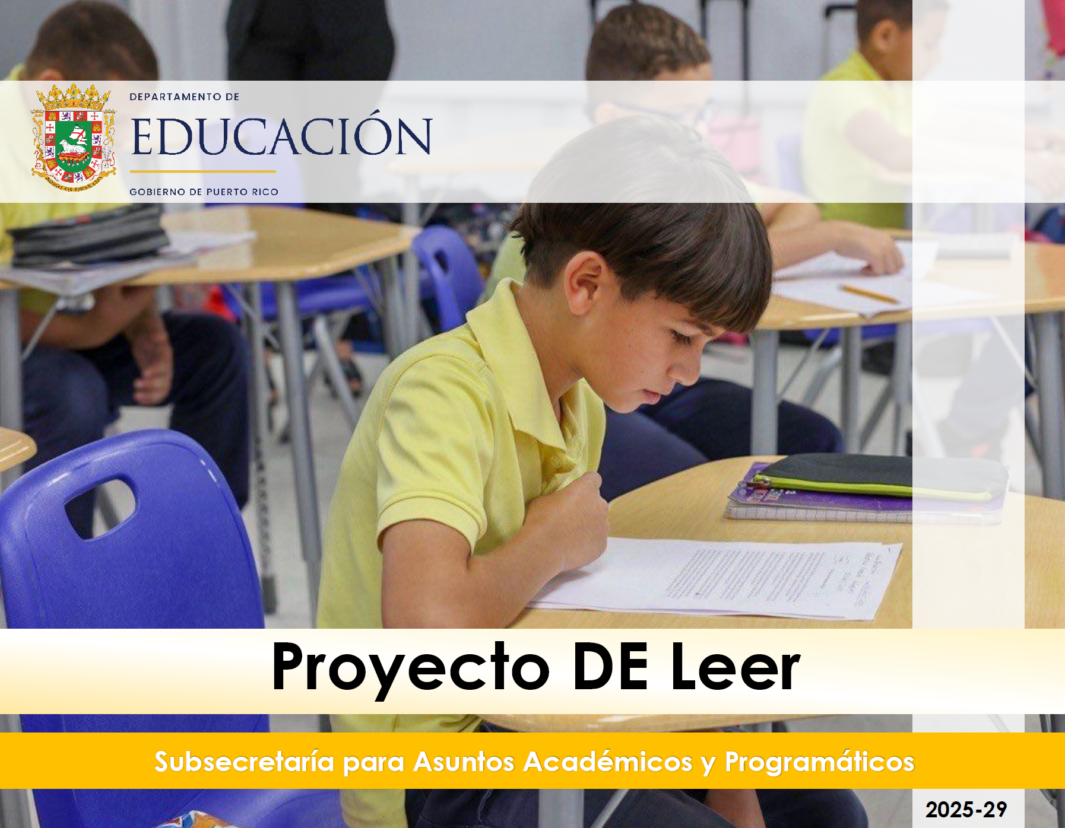
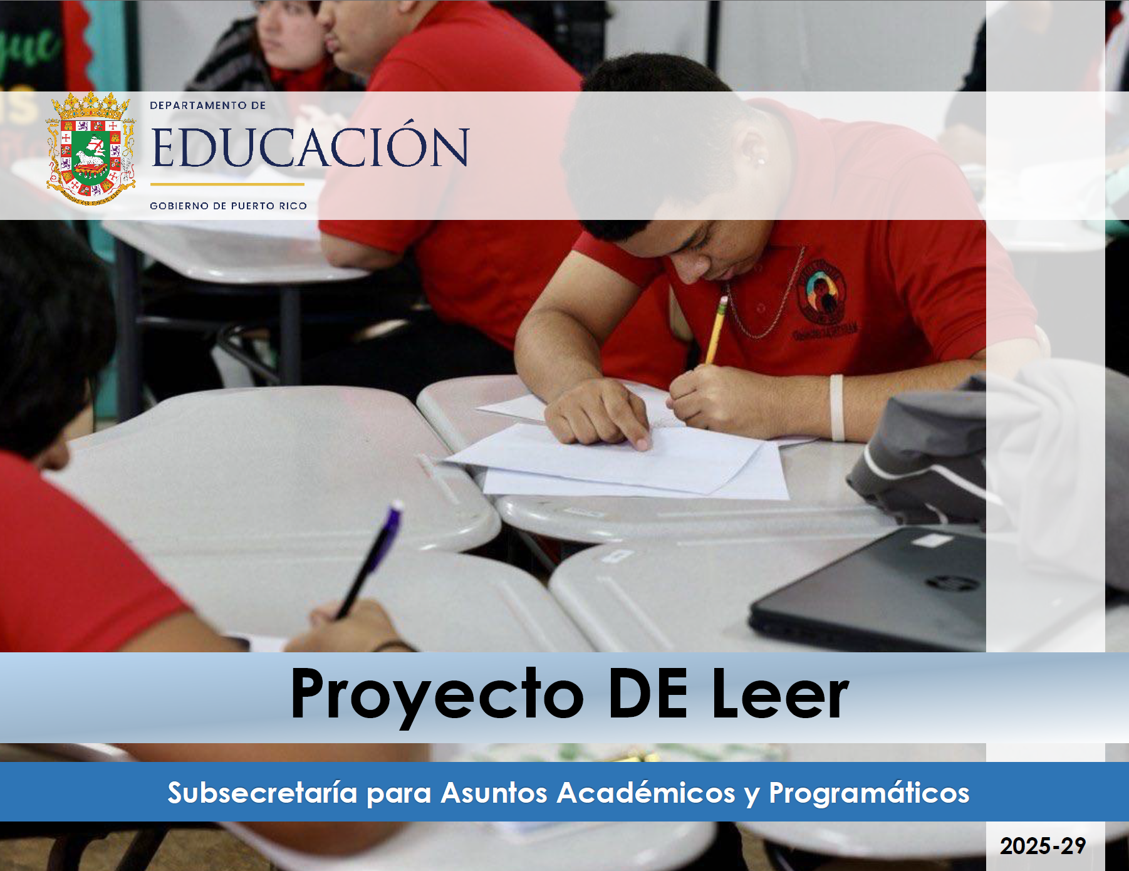

Iniciativas, proyectos y colaboraciones
Proyecto DE Leer (implementado desde 2022-23 hasta el presenta)
Manual “Leer para crecer: la lectoescritura como prioridad educativa”
Colocar las Pruebas de Lectura en Calendario Escolar
Materiales Curriculares de Alta Calidad los que produce el Departamento y los que adoptamos de la Coalición.

Slide 19
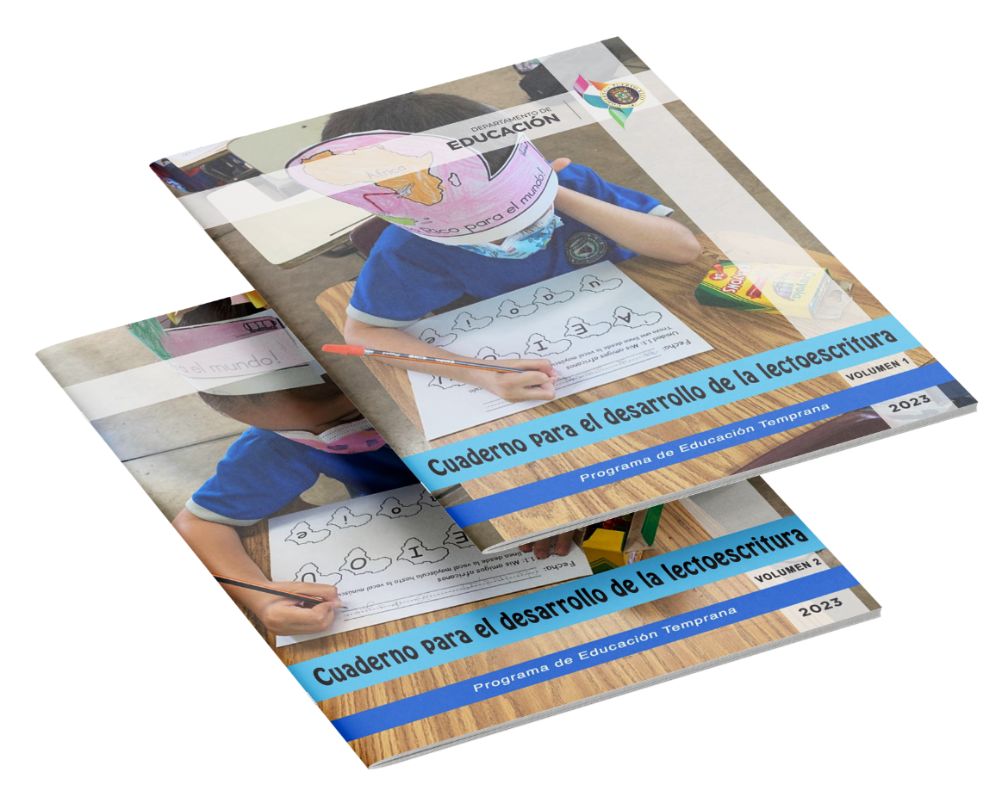



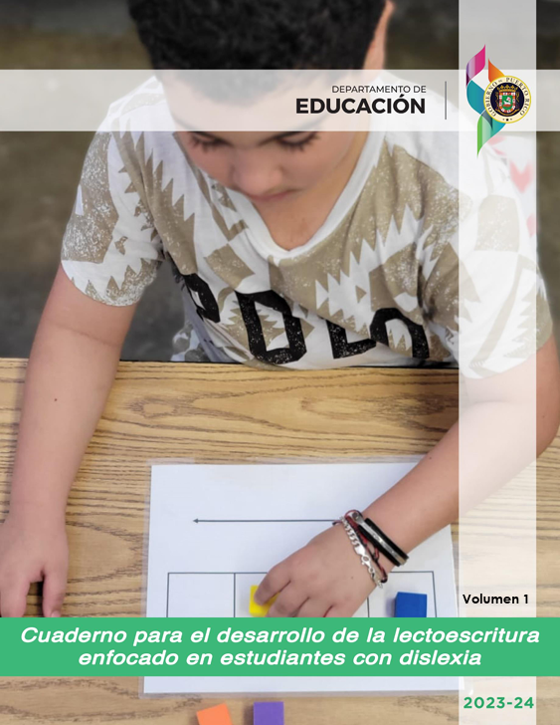
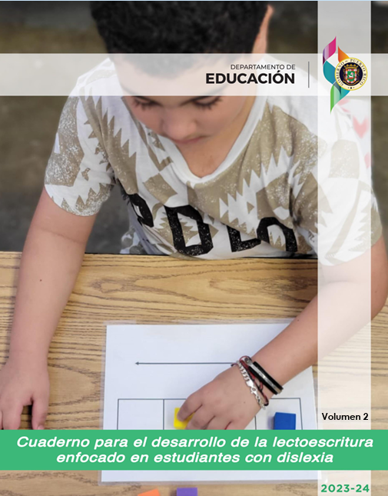

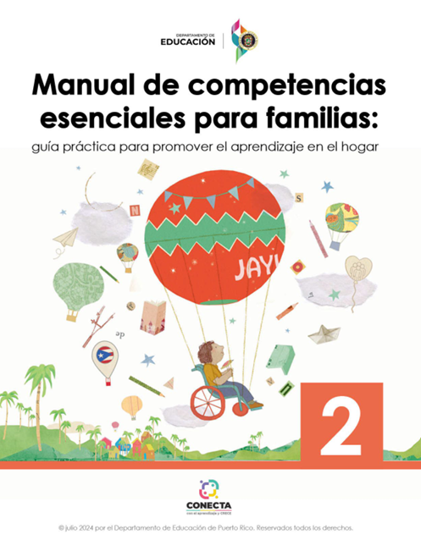
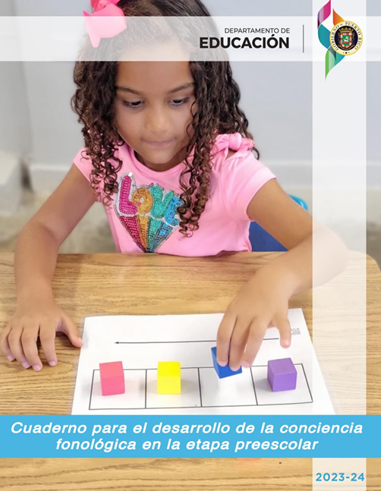


Slide 20
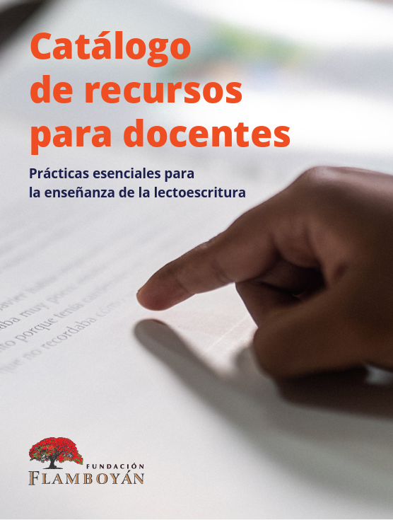




Slide 21
Resultados comparativos del
2022-23 al 2024-25 de las
Pruebas de Lectura de 1.º a 3.^{er} grado

Slide 22
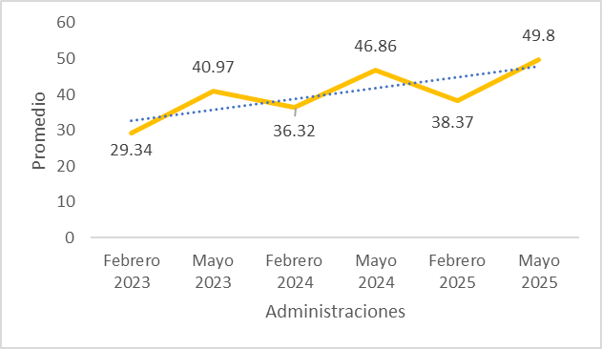
Vocales y consonantes

Slide 23
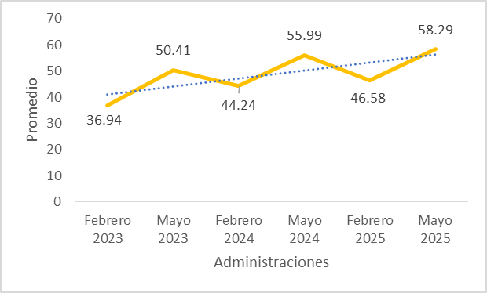
Sílabas

Slide 24
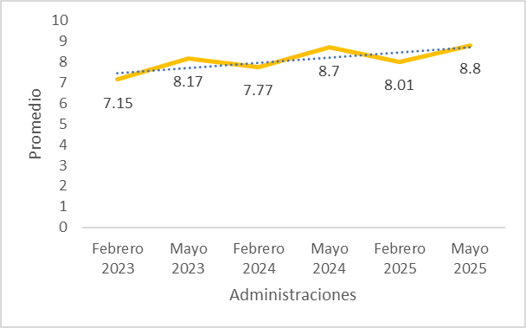
Sílabas directas

Slide 25
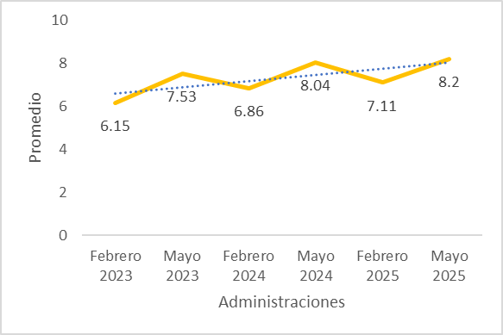
Sílabas inversas

Slide 26
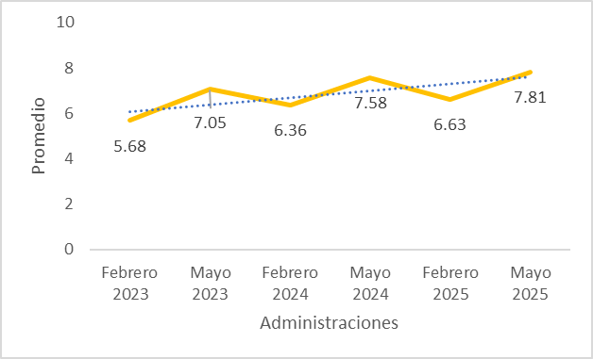
Variantes de sonido

Slide 27
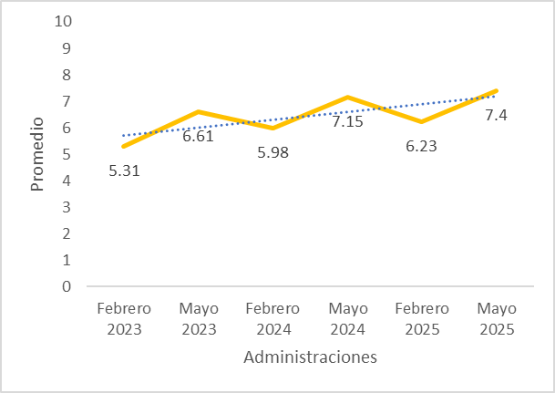
Grupos consonánticos

Slide 28
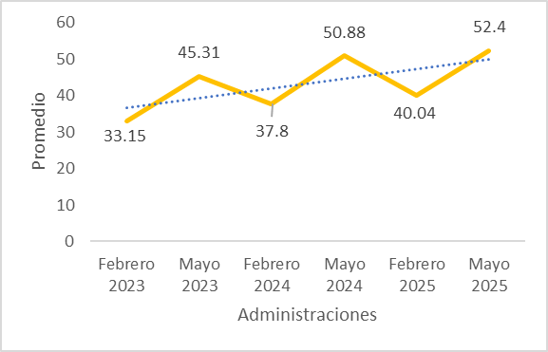
Fluidez

Slide 29
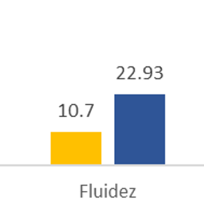
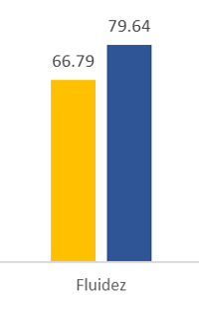
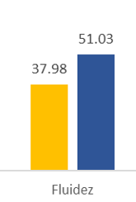
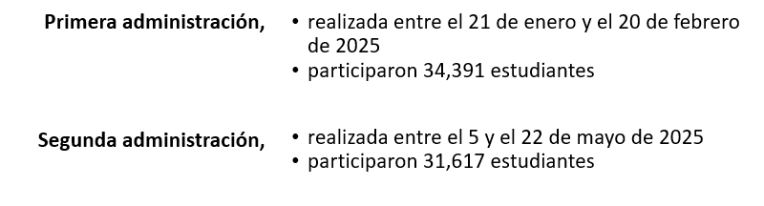
Fluidez 2025
37,950 estudiantes examinados
Grado | Meta fluidez
1ro | 50-90
2do | 80-120
3ro | 90-130
1ro
2do
3ro

Slide 30
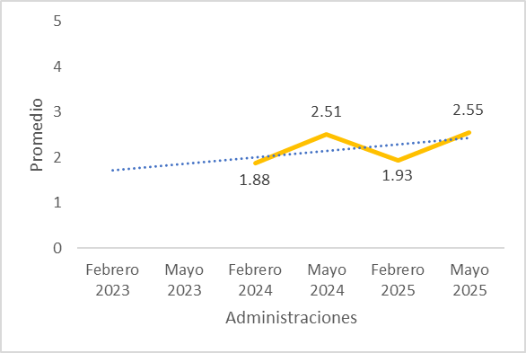
Recuento

Slide 31


